Slide 1
সবাইকে স্বাগত

Slide 2
পরিচিতি
মো. শাখাওয়াত হোসেন
বি. এসসি (সম্মান), এম. এসসি (রসায়ন)
সহকারী শিক্ষক
এ. আর. এস মাধ্যমিক বালিকা বিদ্যালয়,
বরিশাল
০১৭57585992
নবম শ্রেণি
গণিত
চতুর্থ অধ্যায়
সূচক ও লগারিদম : সূচক

Slide 3
পর্যবেক্ষণ কর
$$2×2×2=2^{3}$$
$$a^{7}×a^{3}=a^{7+3}=a^{10}$$
$$a^{7}÷a^{3}=a^{7−3}=a^{4}$$

Slide 4
আজকের পাঠ
সূচক

Slide 5
শিখনফল
এই পাঠ শেষে শিক্ষার্থী...
সূচকীয় সূত্র প্রয়োগ করে গাণিতিক সমস্যার সমাধান করতে পারবে।

Slide 6
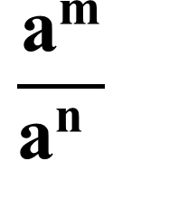
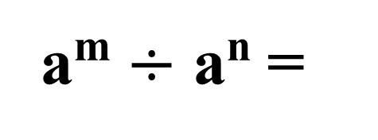
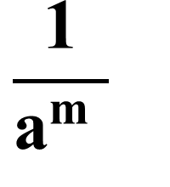
পূর্ব জ্ঞান যাচাই
a^{m}. a^{n} =
a^{m+n}
?
a^{m} $÷$ a^{n} =
$$\frac{\text{a}\text{m}}{\text{a}\text{n} }$$
=
a^{m-n}
?
$$\frac{\text{1}}{\text{a}\text{m} }$$
a^{-m} =
?

Slide 7
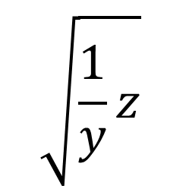
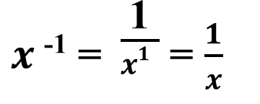
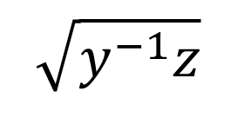
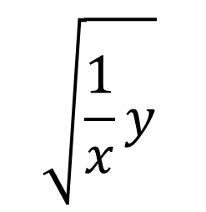
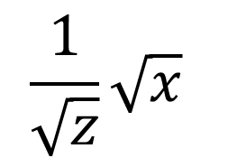
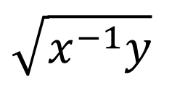

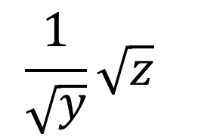
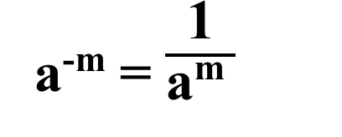
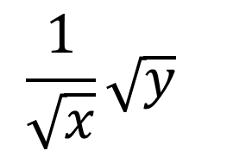
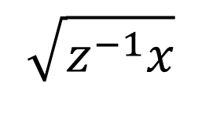
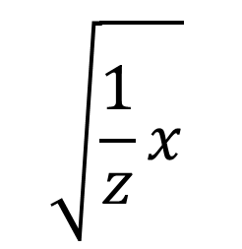
সূচক বিষয়ক গাণিতিক সমস্যার সমাধান
$$\sqrt{x^{−1}y}$$
$$\sqrt{z^{−1}x}$$
$$\sqrt{y^{−1}z}$$
.
.
8.
x>0, y>0,z>0
$$\sqrt{\frac{1}{x}y}$$
$$\sqrt{\frac{1}{y}z}$$
$$\sqrt{\frac{1}{z}x}$$
.
.
a^{-m} = $\frac{\text{1}}{\text{a}\text{m} }$
=
a⁻¹ = $\frac{\text{1}}{\text{a}1 }$ = $\frac{1}{a}$
$$\frac{1}{\sqrt{x}}\sqrt{y}$$
$$\frac{1}{\sqrt{y}}\sqrt{z}$$
$$\frac{1}{\sqrt{z}}\sqrt{x}$$
=
.
.
/
/
/
/
/
/
$x$⁻¹ = $\frac{\text{1}}{x1 }$ = $\frac{1}{x}$
= 1
(Ans.)

Slide 8
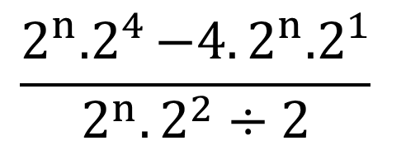
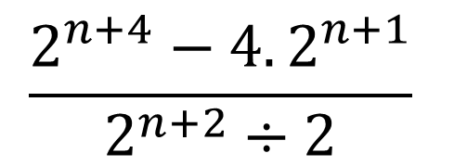
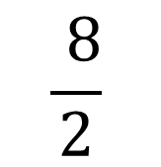
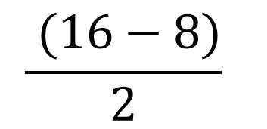
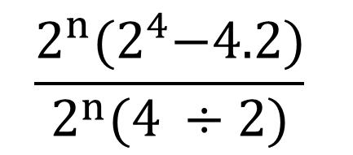
সূচক বিষয়ক গাণিতিক সমস্যার সমাধান
$$\frac{2^{n+4}−4.2^{n+1}}{2^{n+2}÷2}$$
(9)
a^{m+n} = a^{m}. a^{n}
$$\frac{2^{n}{.2}^{4}−4.2^{n}{.2}^{1}}{2^{n}.2^{2}÷2}$$
=
$$\frac{2^{n}{(2}^{4}−4.2)}{2^{n}(4 ÷2)}$$
=
/
4
$$\frac{ (16−8)}{2}$$
$$\frac{ 8}{2}$$
=
=
=
4
(Ans.)
/

Slide 9

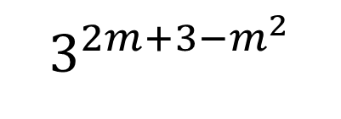

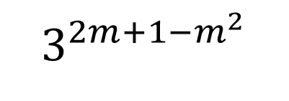


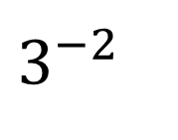
সূচক বিষয়ক গাণিতিক সমস্যার সমাধান
$$\frac{3^{m+1}}{{\left(3^{m}\right)}^{m−1}}÷\frac{9^{m+1}}{{\left(3^{m−1}\right)}^{m+1}}$$
(10)
$${\left(a^{m}\right)}^{n}=a^{mn}$$
a^{m}$÷$a^{n} = a^{m-n}
a^{-m} = $\frac{\text{1}}{\text{a}\text{m} }$
$\frac{3^{m+1}}{3^{m^{2}−m}}$ $÷\frac{{\left(3^{2}\right)}^{m+1}}{3^{m^{2}−1}}$
=
$$3^{m+1−m^{2}+m}$$
$$3^{2m+2−m^{2}+1}$$
=
$$÷$$
$$3^{2m+1−m^{2}}$$
$$3^{2m+3−m^{2}}$$
=
$$÷$$
/
$$3^{2m+1−m^{2}−2m−3+m^{2}}$$
=
/
/
/
$$\frac{1}{3^{2}}$$
$$\frac{1}{9}$$
=
$$3^{−2}$$
=
=
(Ans.)

Slide 10
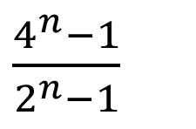
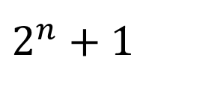
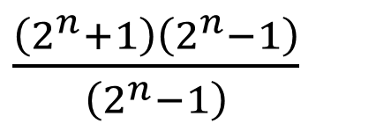
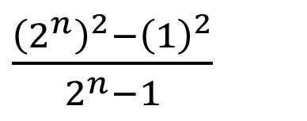
সূচক বিষয়ক গাণিতিক সমস্যার সমাধান
(11)
$\frac{4^{n}−1}{2^{n}−1}=2^{n}+1$
প্রমাণ কর যে,
$\frac{4^{n}−1}{2^{n}−1}$
বামপক্ষ
=
$\frac{{\left(2^{n}\right)}^{2}−{\left(1\right)}^{2}}{2^{n}−1}$
=
/
$\frac{\left(2^{n}+1\right)\left(2^{n}−1\right)}{\left(2^{n}−1\right)}$
=
/
=
$2^{n}+1$
=
ডানপক্ষ

Slide 11
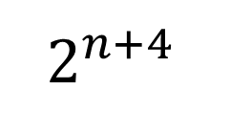
মূল্যায়ন
$$2^{n+4}$$
2। ডেকেনের সংকেত লিখ।
উত্তর : R = C_{n}H_{2n+1}
a^{m}. a^{n} =
a^{m+n}
2। ডেকেনের সংকেত লিখ।
উত্তর : C₁₀H₂₂
3। পেন্টাডেকেনের সংকেত লিখ।
উত্তর : C₁₅H₃₂
৪। অ্যালকেন তৈরীর ডি-কার্বক্সিলেশন পদ্ধতির সাধারণ সমীকরণটি লিখ।
উত্তর :
R-COONa
NaO-H
R-H
Na₂CO₃
+
+

Slide 12
বাড়ির কাজ
1. $\frac{3^{n+4}−9.3^{n+1}}{3^{n+3}÷9}÷3^{2}$
2. $\frac{7^{m+1}}{{\left(7^{m}\right)}^{m−1}}÷\frac{{49}^{m+1}}{{\left(7^{m−1}\right)}^{m+1}}÷7^{−2}$

Slide 13
সবাইকে ধন্যবাদ

